Slide 1
^{Закон Бойля-Мариотта}
Проверка зависимости между давлением и объемом воздуха, измерение давления воздуха в замкнутом сосуде.

Slide 2
^{Закон Бойля-Мариотта}
Проверка зависимости между давлением и объемом воздуха, измерение давления воздуха в замкнутом сосуде.
^{Цель}
Цель данной работы - проанализировать взаимосвязь между давлением и объемом газа в замкнутом сосуде при постоянной температуре, выработать гипотезу и проверить ее, используя датчик воздушного давления Labdisc.

Slide 3
^{Закон Бойля-Мариотта}
Проверка зависимости между давлением и объемом воздуха, измерение давления воздуха в замкнутом сосуде.
^{Введение и теория}
По мере развития науки, многие выдающиеся ученые посвящали свои работы анализу и наблюдению какого-то природного явления, а также его описанию с помощью математических формул. Постепенно, их выводы переходили в разряд общеизвестных знаний. Например, в период с 17 по 19 век, Авогадро, Гей-Люссак, Чарльз Грэм и Роберт Бойль изучали поведение идеальных газов. Эти замечательные ученые внесли вклад в понимание идеальных газов и установили взаимосвязь между переменными, которыми они описываются.

Slide 4
^{Закон Бойля-Мариотта}
Проверка зависимости между давлением и объемом воздуха, измерение давления воздуха в замкнутом сосуде.
^{Введение и теория}
Какие переменные, по вашему мнению, следует учитывать при изучении
поведения газов?
Как вы думаете, почему мы говорим об "идеальных" газах?
Проведите со своим классом эксперимент, который позволит ответить на следующий вопрос:
Какова взаимосвязь между давлением и объемом газа в замкнутом пространстве?

Slide 5
^{Закон Бойля-Мариотта}
Проверка зависимости между давлением и объемом воздуха, измерение давления воздуха в замкнутом сосуде.
^{Введение и теория}
^{Теория}
Давление определяется как сила, с которой тело воздействует на единицу площади, т.е.:
где P = давление, F = сила, A = площадь.
Поэтому газ, заключенный в небольшой сосуд, будет оказывать большее давление на стенки сосуда, чем газ, заключенный в сосуд большего размера. При уменьшении площади поверхности стенок, отношение сила/площадь увеличивается.

Slide 6
^{Закон Бойля-Мариотта}
Проверка зависимости между давлением и объемом воздуха, измерение давления воздуха в замкнутом сосуде.
^{Введение и теория}
Роберт Бойль и Эдм Мариотт изучили эту концепцию и представили Закон идеального газа Бойля-Мариотта. В общей химии концепция идеального газа применяется к гипотетическим газам, состоящим из невзаимодействующих точечных частиц, движущихся случайным образом. Данный подход является упрощенным методом изучения газов и позволяет предсказывать их поведение.
Закон Бойля устанавливает обратно пропорциональную зависимость между давлением и объемом идеального газа при постоянной температуре. Поэтому произведение давления и объема можно представить в виде постоянной k.

Slide 7
^{Закон Бойля-Мариотта}
Проверка зависимости между давлением и объемом воздуха, измерение давления воздуха в замкнутом сосуде.
^{Введение и теория}
Если мы поддерживаем температуру внутри замкнутой системы постоянной, при фиксированном количестве газа, то объем и давление до и после выражаются следующим уравнением:
где:
P = начальное давление
V = начальный объем
P = конечное давление
V = конечный объем

Slide 8
^{Закон Бойля-Мариотта}
Проверка зависимости между давлением и объемом воздуха, измерение давления воздуха в замкнутом сосуде.
^{Введение и теория}
Теперь учащихся приглашают выдвинуть гипотезу, которая должна быть проверена экспериментально.
Если уменьшать объем газа, содержащегося в замкнутом объеме шприца, как изменяется внутреннее давление?

Slide 9
^{Закон Бойля-Мариотта}
Проверка зависимости между давлением и объемом воздуха, измерение давления воздуха в замкнутом сосуде.
^{Описание работы}
Учащиеся исследуют влияние изменения объема на давление внутри шприца, при фиксированном количестве воздуха и постоянной температуре. Они измерят давление воздуха, а затем построят график со своими результатами, чтобы проанализировать их.

Slide 10
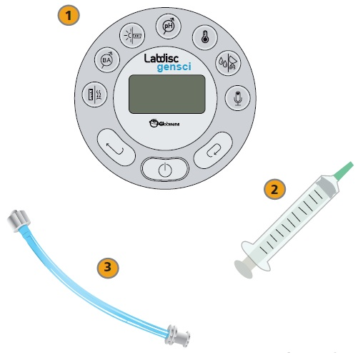
^{Закон Бойля-Мариотта}
Проверка зависимости между давлением и объемом воздуха, измерение давления воздуха в замкнутом сосуде.
^{Ресурсы и материалы}
1
Labdisc
Шприц
Пластмассовая трубка
2
3

Slide 11
^{Закон Бойля-Мариотта}
Проверка зависимости между давлением и объемом воздуха, измерение давления воздуха в замкнутом сосуде.
^{Использование Labdisc}
^{Настройка Labdisc}
Для сбора показаний измерений с помощью Labdisc и термопарного датчика, необходимо сделать следующие настройки:
Включите Labdisc .
Нажмите и выберите "УСТАНОВКА", нажав .
Теперь выберите "ЗАДАТЬ ДАТЧИКИ", нажав , и выберите "Давление воздуха".
В меню установки нажмите и выберите "ЧАСТОТА ВЫБОРКИ" с помощью .

Slide 12
^{Закон Бойля-Мариотта}
Проверка зависимости между давлением и объемом воздуха, измерение давления воздуха в замкнутом сосуде.
^{Использование Labdisc}
Выберите "РУЧНАЯ" с помощью , затем нажмите три раза, чтобы вернуться к измерениям, и запустите Labdisc, нажав .
После завершения измерений, остановите Labdisc, нажав (увидите указание "Нажмите кнопку ПРОКРУТКА, чтобы ОСТАНОВИТЬ") и нажмите .

Slide 13
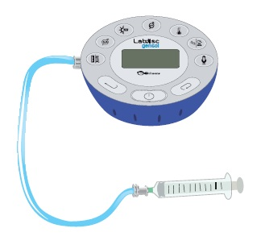
^{Закон Бойля-Мариотта}
Проверка зависимости между давлением и объемом воздуха, измерение давления воздуха в замкнутом сосуде.
^{Эксперимент}
Соедините кончик шприца с прозрачной головкой пластиковой трубки и заполняйте шприц воздухом до достижения 60 мл. Соедините пластиковую трубку с датчиком давления воздуха, вкрутив белую головку. После завершения, приступайте к измерениям.

Slide 14
^{Закон Бойля-Мариотта}
Проверка зависимости между давлением и объемом воздуха, измерение давления воздуха в замкнутом сосуде.
^{Эксперимент}
Зафиксируйте значение давления объема 60 мл. Затем уменьшите объем на 10 мл, мягко нажимая на поршень. Подождите, пока показание стабилизируется, и снова зарегистрируйте значение давления.
Измерьте давление в точках 60, 50, 40 и 30 мл воздуха внутри шприца, а затем остановите Labdisc.

Slide 15
^{Закон Бойля-Мариотта}
Проверка зависимости между давлением и объемом воздуха, измерение давления воздуха в замкнутом сосуде.
^{Результаты и анализ}
Подключите Labdisc к компьютеру с помощью соединительного кабеля USB или беспроводного канала связи Bluetooth.
В верхнем меню нажмите кнопку и выберите кнопку . Выберите в списке последний эксперимент.
Наблюдайте за графиком, отображаемым на экране, и наносите на график примечания, нажимая и помечая данные наблюдений в соответствии с моментом, когда они зарегистрированы.

Slide 16
^{Закон Бойля-Мариотта}
Проверка зависимости между давлением и объемом воздуха, измерение давления воздуха в замкнутом сосуде.
^{Результаты и анализ}
Нажмите кнопку , сохраните данные в компьютере и экспортируйте в Excel.
Добавьте третий столбец с показаниями объема воздуха (в мл), зарегистрированными при каждом измерении.
Перемножьте в каждом случае значения давления и объема воздуха и сравните результаты.

Slide 17
^{Закон Бойля-Мариотта}
Проверка зависимости между давлением и объемом воздуха, измерение давления воздуха в замкнутом сосуде.
^{Результаты и анализ}
Отличаются ли фактические результаты то тех, что вы ожидали?
Что происходит с давлением воздуха при уменьшении объема?
Можете ли вы найти зависимость между давлением и объемом газа в замкнутом сосуде?

Slide 18
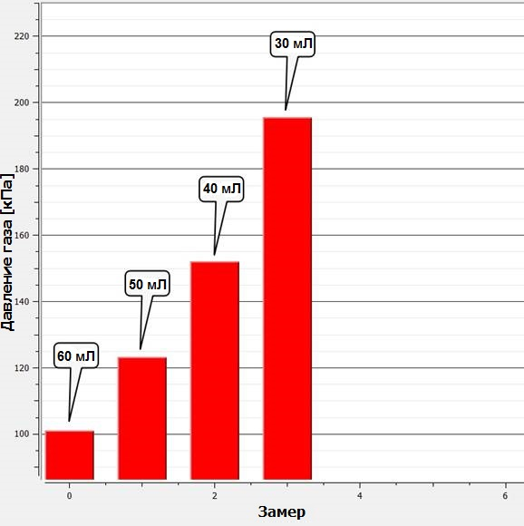
^{Закон Бойля-Мариотта}
Проверка зависимости между давлением и объемом воздуха, измерение давления воздуха в замкнутом сосуде.
^{Результаты и анализ}
График ниже должен быть аналогичен графику, полученному учащимися:

Slide 19
^{Закон Бойля-Мариотта}
Проверка зависимости между давлением и объемом воздуха, измерение давления воздуха в замкнутом сосуде.
^{Заключение}
Наблюдается ли зависимость между давлением и объемом, а также значениями, полученными в каждом случае?
Учащиеся должны наблюдать и сравнить полученные значения и отметить, что они примерно постоянны, что объясняется Законом Бойля.
Как изменяется давление при перемещении поршня?
Учащиеся должны понять, что при перемещении поршня объем уменьшается, а следовательно - давление возрастает.
Что происходит с условиями в замкнутой системе, когда ее объем увеличивается?
Учащиеся должны установить, что при выдвижении поршня объем внутри шприца увеличивается, что приводит к понижению давления. Это происходит потому, что фиксированное число частиц воздуха оказывают усилие на стенки сосуда, пространство в котором увеличилось.

Slide 20
^{Закон Бойля-Мариотта}
Проверка зависимости между давлением и объемом воздуха, измерение давления воздуха в замкнутом сосуде.
^{Заключение}
Учитывая формулировку Закона Бойля и наблюдая значения произведения давления и объема для каждого случая, как вы можете объяснить расхождения между ними?
Учащиеся должны указать на определенные отклонения, которые могли повлиять на результаты, например пульс человека, проводившего измерения, точность шприца и т. д..
Какова зависимость между объемом и давлением газа в замкнутом сосуде?
Учащиеся должны установить обратно пропорциональную зависимость между давлением и объемом воздуха. Когда объем уменьшается, давление растет, и наоборот.
Как вы думаете, что происходит на молекулярном уровне, приводя к расхождению в значениях давления?
Учащиеся должны найти взаимосвязь между давлением воздуха и броуновским движением частиц воздуха. Эти частицы сталкиваются с другими частицами и со стенками сосуда. Когда объем больше, меньшее количество частиц одновременно воздействует на один и тот же участок поверхности стенки сосуда, поэтому давление снижается. При уменьшении пространства, частицы сталкиваются чаще, и давление возрастает.

Slide 21
^{Закон Бойля-Мариотта}
Проверка зависимости между давлением и объемом воздуха, измерение давления воздуха в замкнутом сосуде.
^{Заключение}
Учащиеся должны прийти к следующим выводам:
Имеется обратная зависимость между объемом и давлением внутри замкнутого сосуда. Эта зависимость выражается Законом Бойля-Мариотта, когорый гласит, что, при постоянной температуре, объем обратно пропорционален давлению, а произведение этих переменных постоянно. Из этого можно сделать вывод, что, когда объем увеличивается, давление снижается, а когда объем уменьшается, давление растет.

Slide 22
^{Закон Бойля-Мариотта}
Проверка зависимости между давлением и объемом воздуха, измерение давления воздуха в замкнутом сосуде.
^{Дальнейшее применение}
Имеется идеальный газ при начальном давлении P₁ = 1 атм и объеме V₁ = 30 л. Каким будет конечный объем, если давление вырастет до 2.5 атм? (T = const.)
Учащиеся должны применить Закон Бойля-Мариотта и вычислить конечный объем V₂ идеального газа. Правильный ответ: 12 литров.
Как будет меняться давление газа внутри замкнутого шприца, если мы попытаемся сжать его как можно сильнее?
Учащиеся должны проанализировать ситуацию и понять, что при сжатии воздуха уменьшается объем, что приводит к повышению давления, поскольку эти две переменные связаны обратной зависимостью.

Slide 23
^{Закон Бойля-Мариотта}
Проверка зависимости между давлением и объемом воздуха, измерение давления воздуха в замкнутом сосуде.
^{Дальнейшее применение}
Почему рассматривают идеальные, а не реальные газы?
Учащиеся должны понять, что простой концептуальный подход помогает изучать и вычислять параметры поведения реальных газов.

